Slide 1
人工智能导论
第2章 机器学习

Slide 2
01
机器学习概述
02
监督学习
03
无监督学习
04
课后习题

Slide 3
2.1 机器学习概述

Slide 4
定义
机器学习可被定义为使用经验来提高性能或做出准确预测的计算方法。
通俗地讲，即通过收集数据集并基于该数据集构建统计模型来解决实际问题的过程。
机器学习的定义

Slide 5
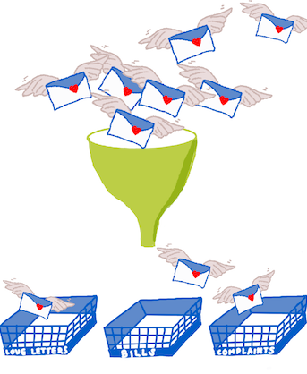
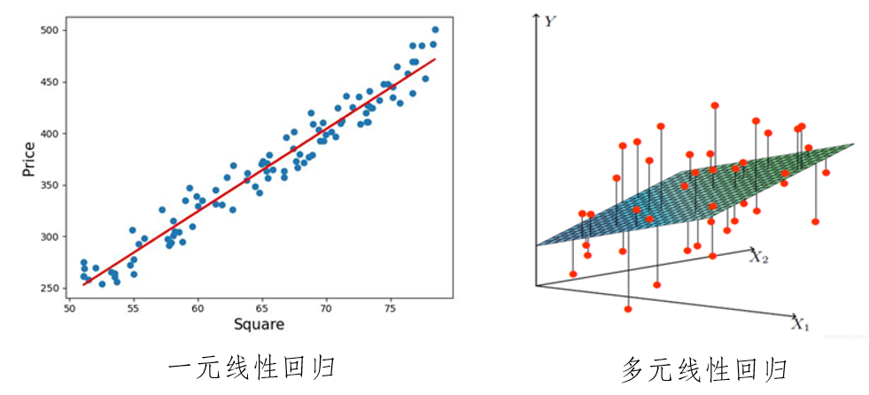
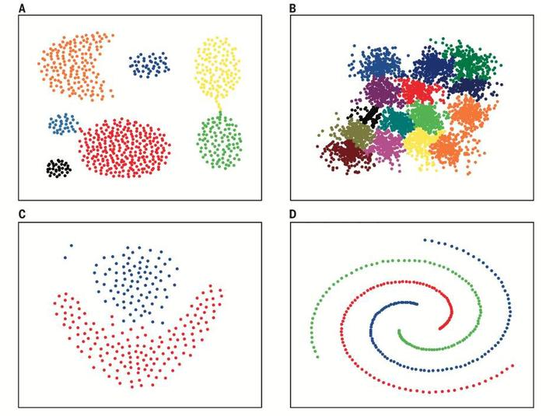
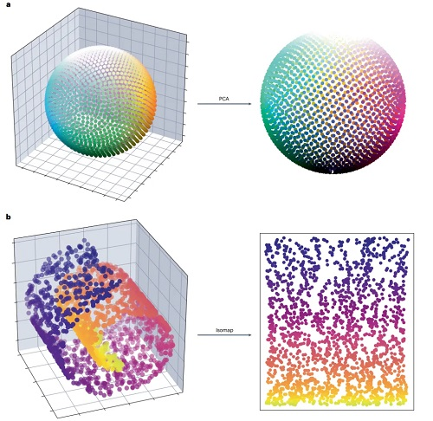
标准机器学习任务
分类
回归
聚类
降维或流形学习
分类任务是将实例数据分配到合适的类别中。
回归任务是预测连续值输出，如价格或温度。
聚类任务是将数据集中的实例划分为多个群组或簇。
降维任务是减少数据集中的变量数量，同时保留重要信息。

Slide 6
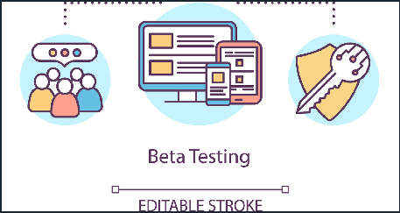
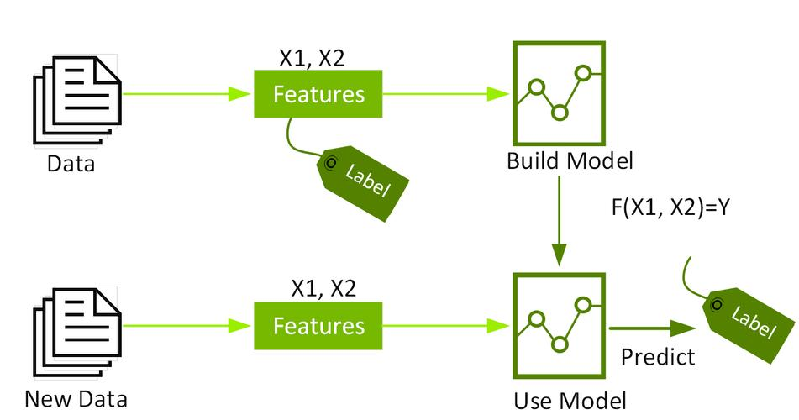
2.1.1 机器学习相关概念
01
样本
样本是数据集中的单个数据点，用于训练和测试。
02
特征
特征是样本的属性或度量，用于描述样本的特征。
03
标签
标签是样本的目标输出，用于监督学习中的训练。
04
超参数
超参数是学习算法外部的参数，需要在学习前设定。

Slide 7
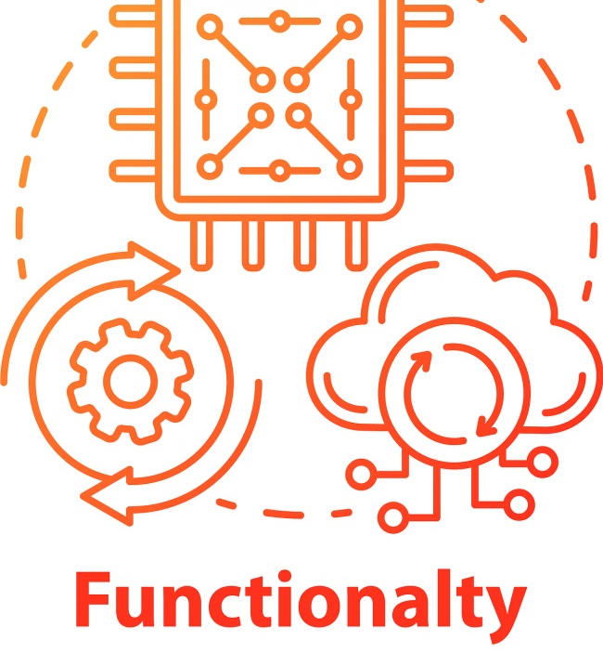


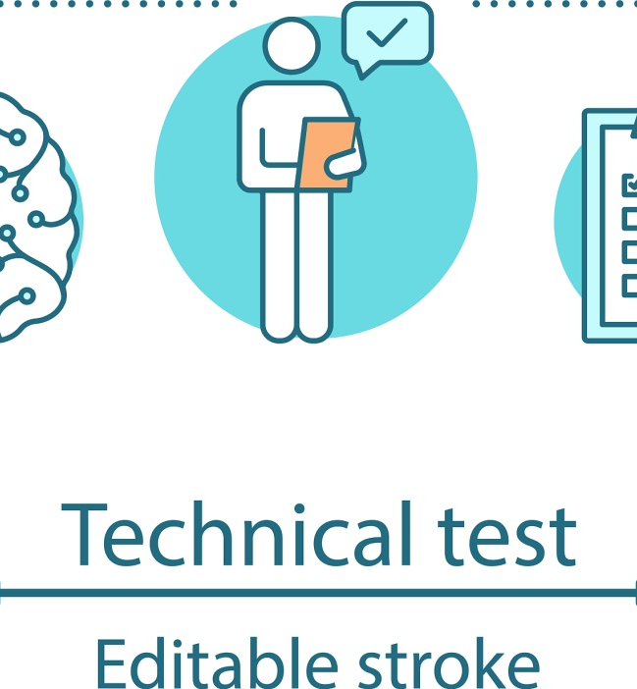
2.1.1 机器学习相关概念
训练样本
测试样本
训练样本用于模型学习，是算法训练过程中的输入。
测试样本用于评估模型的最终性能。
验证样本
损失函数
验证样本用于模型选择和超参数调整。
损失函数衡量模型预测值与真实值之间的差异。

Slide 8
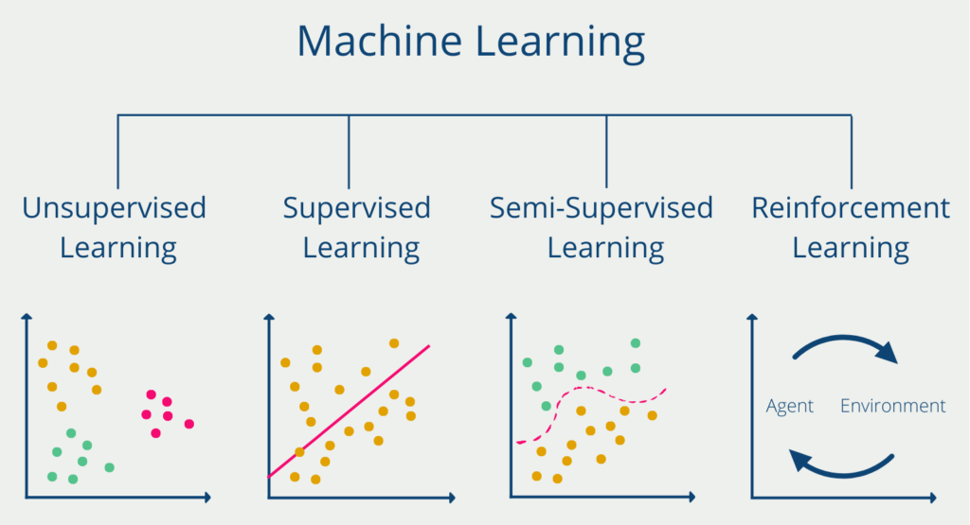
2.1.2 机器学习场景
无监督学习
监督学习
半监督学习
强化学习
无监督学习处理无标签数据，用于发现数据中的结构。
监督学习涉及有标签数据，用于预测或分类任务。
半监督学习结合少量标签数据和大量无标签数据。
强化学习强调如何基于环境而行动，以取得最大化的预期收益

Slide 9

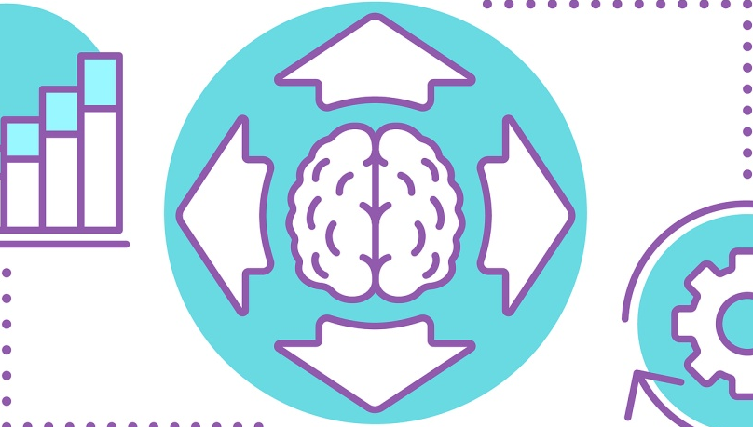
2.1.2 机器学习场景
在线学习
主动学习
在线学习适应连续的数据流，逐步更新模型。
主动学习让模型选择性地查询标签数据以提高性能。

Slide 10
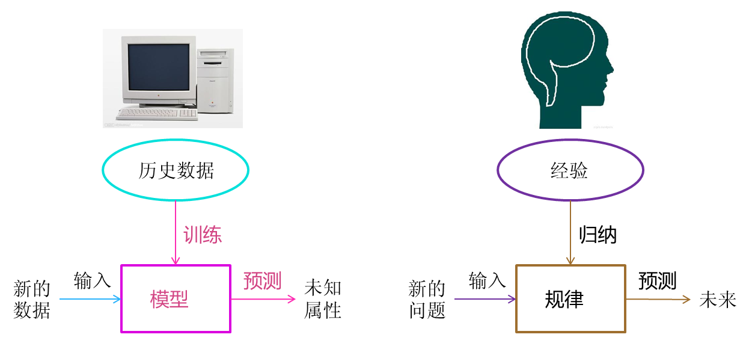


机器学习的一般步骤

Slide 11
2.2 监督学习

Slide 12
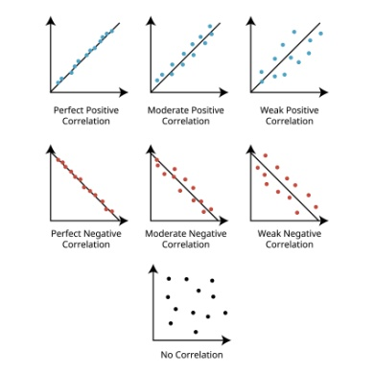


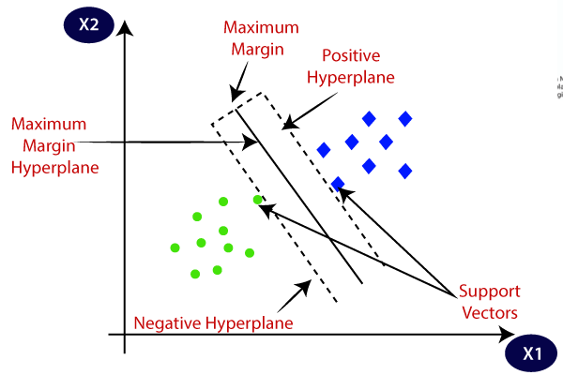
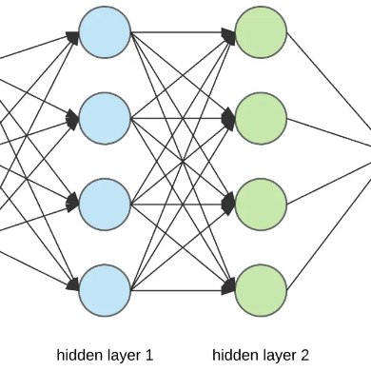
常见的监督学习方法
线性回归
线性回归是监督学习中的一种基本方法，用于预测连续值输出。
01
逻辑回归
逻辑回归用于二分类问题，输出结果为概率形式。
决策树与随机森林
02
决策树是一种常用的分类和回归方法，随机森林是其集成学习版本。
03
支持向量机（SVM）
通过寻找一个超平面来分隔不同类别的数据，实现对数据的分类。
神经网络与深度学习
04
神经网络是一种模拟人脑神经元的计算模型。深度学习则具有更深的层次结构和更强的表示、学习能力。
05

Slide 13
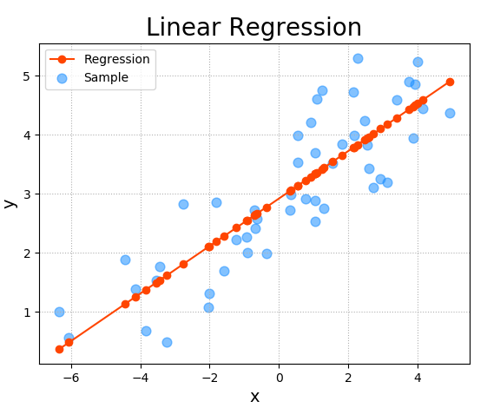

2.2.1 线性回归
当输入为一维数据时，线性回归模型如下式所示：
显然，此时线性回归在平面上对应于一条直线，这也是“线性回归”名称的由来。
更为一般的情况是，线性回归模型可以扩展到多输入（$m$个输入）的情况，此时模型可以表示为：
线性回归
基本概念

Slide 14
2.2.1 线性回归
为了简化书写，上式通常可以表示成矩阵相乘的形式：
线性回归
基本概念
其中：

Slide 15
2.2.1 线性回归
有了线性回归模型：
线性回归
基本概念
就可以利用训练数据计算模型中的未知参数：
为了顺利求解模型参数 和 ​ ，一般采用梯度下降法。

Slide 16
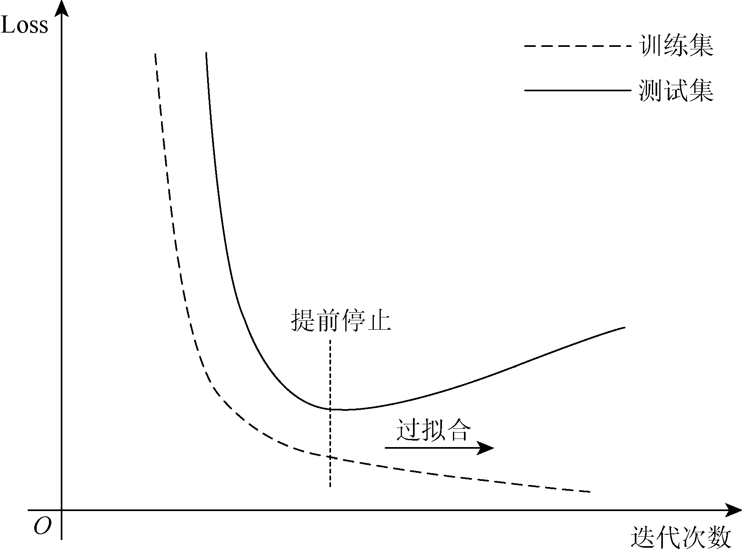
2.2.1 线性回归
在机器学习中有两个基础的术语—训练集和测试集，它们分别用于模型的训练阶段和训练后的效果评估阶段。
训练集和测试集
训练集和测试集上的损失差异

Slide 17

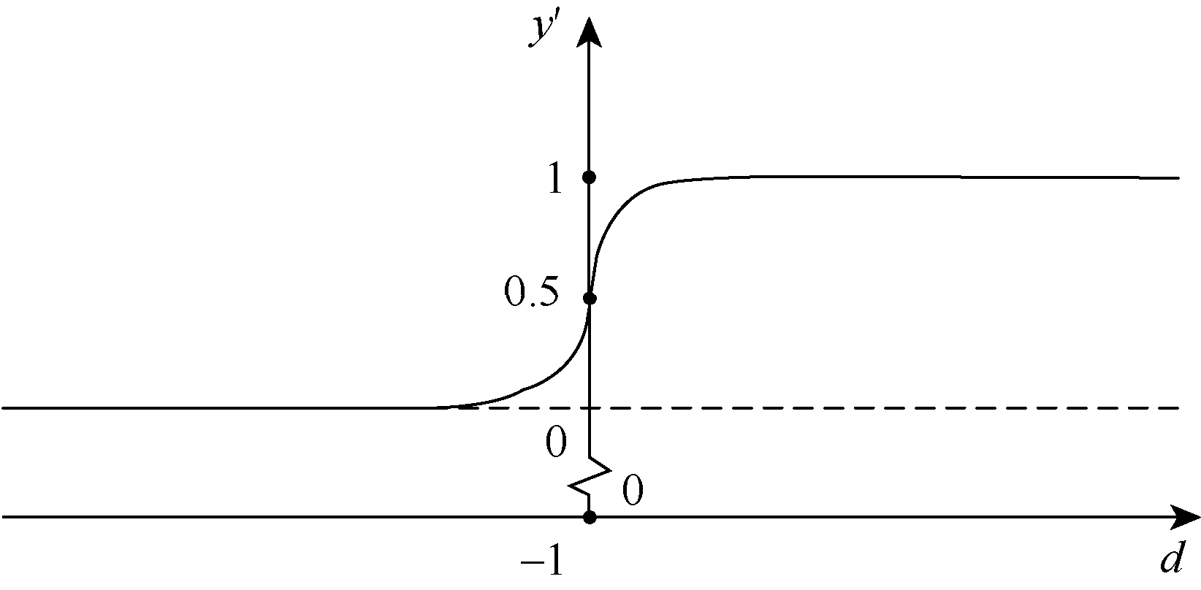
2.2.2 逻辑回归
逻辑函数图形
逻辑函数
逻辑回归即加载逻辑函数的线性回归
在这里，d 实际上是一个线性回归，输出概率 y′ 随着d 的增大而增大且趋近于 1；反之， y′随着d 的减小而减小且趋近于 0

Slide 18
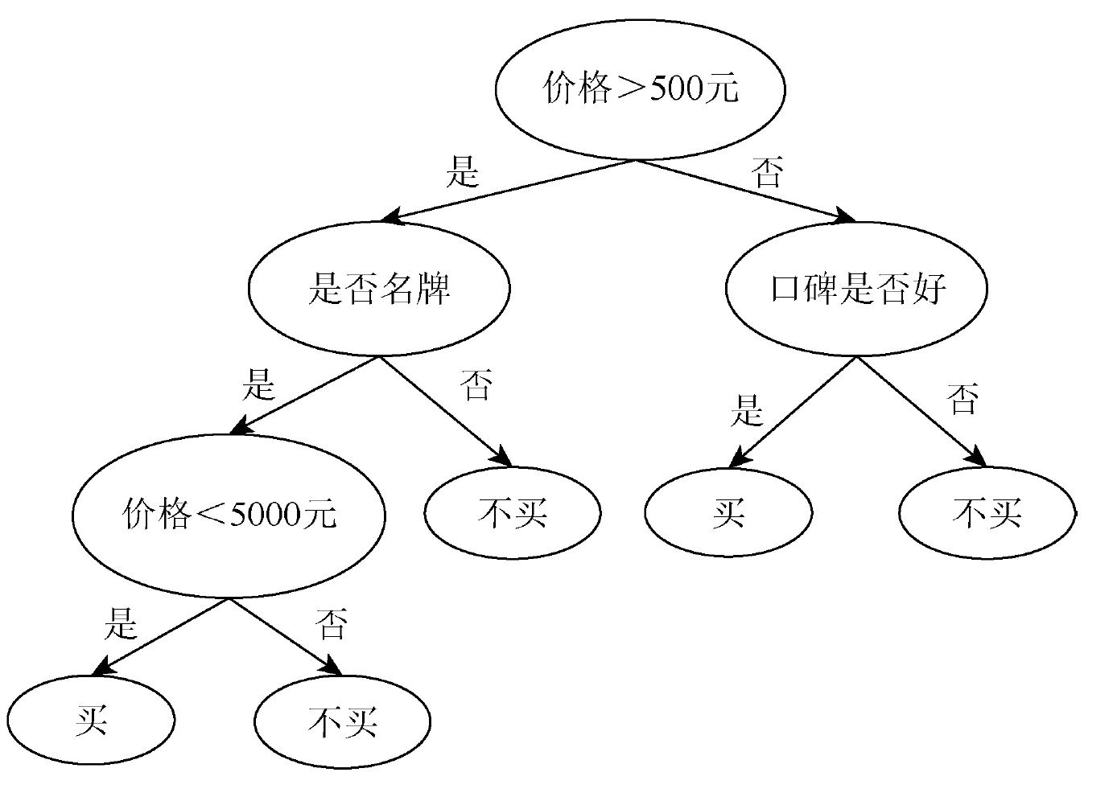
2.2.3 决策树
决策树
决策树基本概念
CART算法
决策树训练过程
决策树通过一系列规则对数据进行分类或回归。
CART算法用于生成决策树，是一种二叉树结构。
决策树的训练包括特征选择、树的生成和剪枝等步骤。

Slide 19
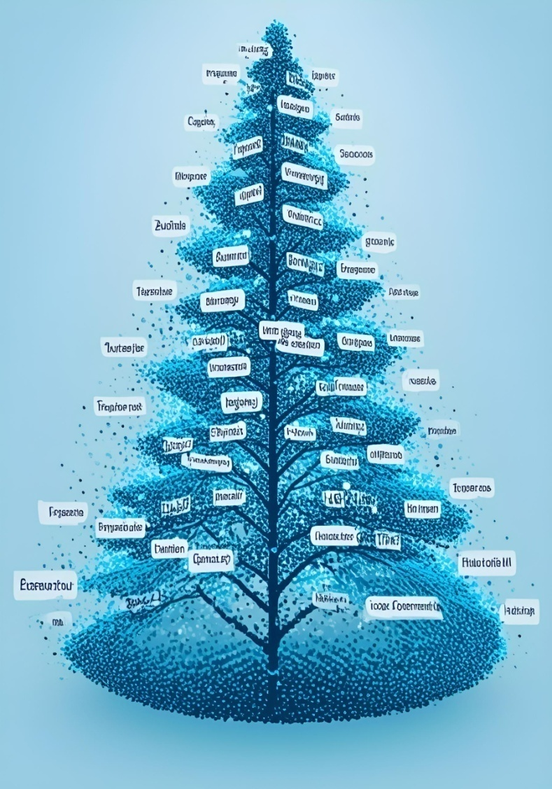
2.2.3 决策树：定义与原理
决策树是一种基于特征条件判断进行分类或回归的模型。
决策树定义
通过递归地分裂数据集，将复杂问题分解为简单的子问题，形成树状结构。
递归分裂数据集

Slide 20
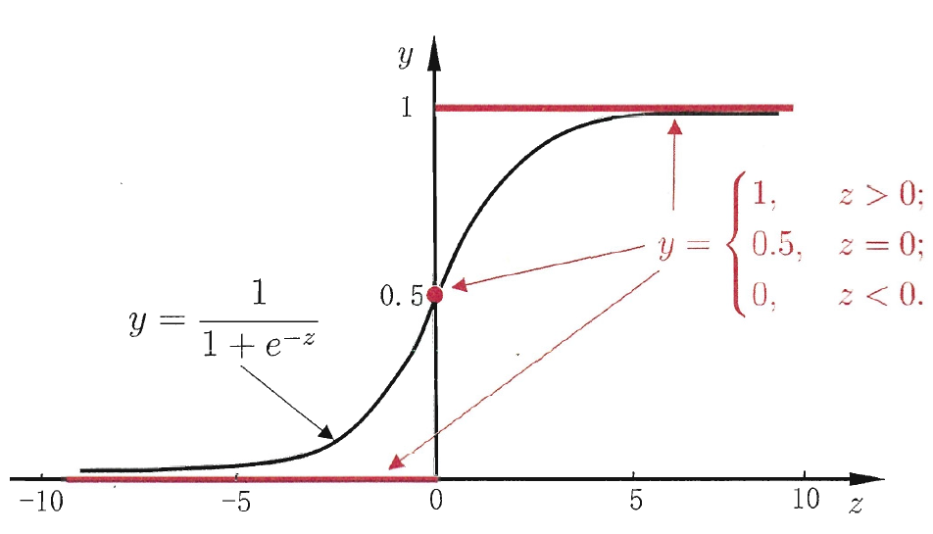
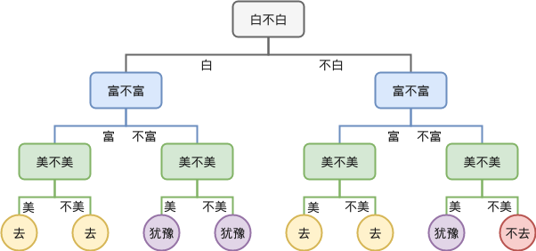
2.2.3 决策树：与逻辑回归对比
逻辑回归分类
决策树分类过程
逻辑回归通过加权求和和 Sigmoid 函数转换为概率进行分类。
决策树通过依次判断各个特征是否满足预设条件，逐步缩小数据范围，得到分类结果。

Slide 21
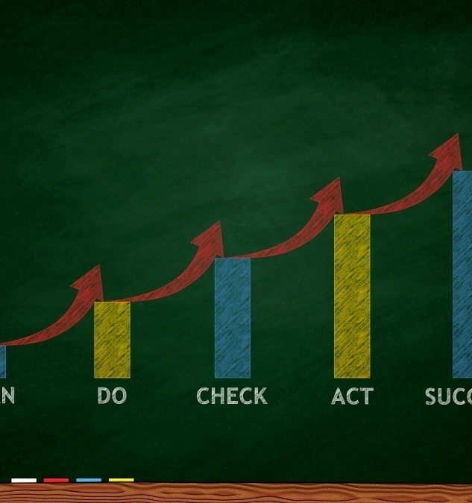
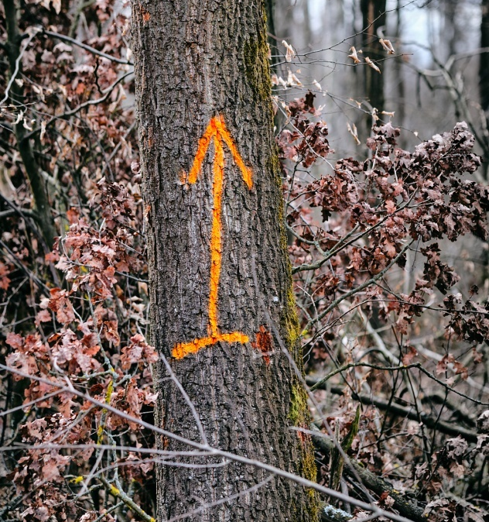
2.2.3 决策树： CART算法介绍
CART算法定义
CART算法特点
CART算法是一棵二叉树，用于分类和回归的决策树算法。
通过递归地分裂数据集，将复杂问题分解为简单的子问题。

Slide 22
2.2.3 决策树：算法流程
1.初始化数据集
2.判断终止条件
3.计算基尼系数
当前节点的数据集为D。
样本数量小于阈值、基尼系数小于阈值、没有可用特征。
遍历所有特征及其可能的划分条件，计算划分后的基尼系数。
4.选择最佳划分条件
6.递归生成子树
5.分裂数据集
选择基尼系数最小的特征及其划分条件。
根据划分条件将数据集分为左子树和右子树。
对左子树和右子树重复上述步骤，直到满足终止条件。

Slide 23
2.3 无监督学习

Slide 24


无监督学习
01
定义
无监督学习是机器学习的一种，它处理没有标签的数据集，旨在发现数据中的隐藏结构。
02
分类
无监督学习包括聚类、降维或流形学习等任务，常用于数据挖掘和模式识别。

Slide 25
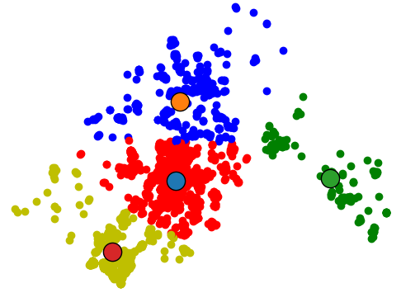
2.3.1 K-means聚类：算法定义
K-means 是一种基于距离的无监督聚类算法，通过将数据点划分为 K 个类簇。
基于距离的无监督聚类
使得每个类簇内的数据点尽可能相似，而不同类簇之间的数据点尽可能不同。
类簇内数据点相似

Slide 26
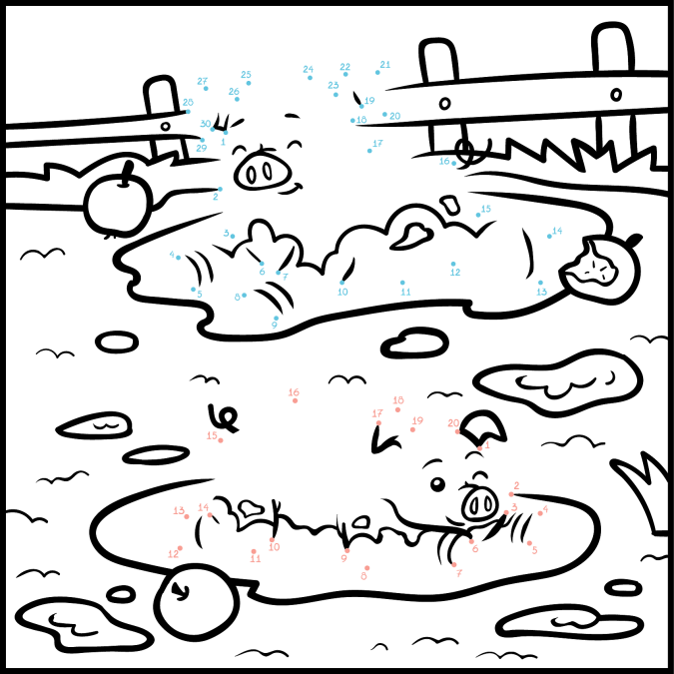
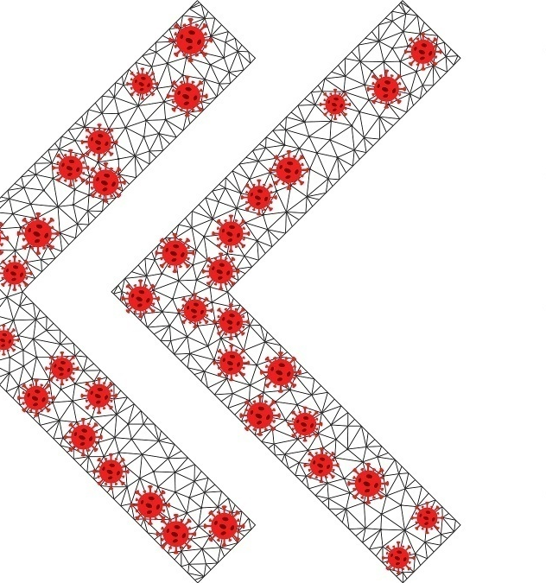
2.3.1 K-means聚类：核心思想
物以类聚
迭代优化质心
如果两个数据点的距离较近，它们更可能属于同一个类簇。
算法通过迭代优化类簇的质心，使得所有数据点到其所属类簇质心的距离之和最小。

Slide 27
2.3.1 K-means聚类：算法流程
初始化质心
簇赋值
迭代更新
收敛

Slide 28

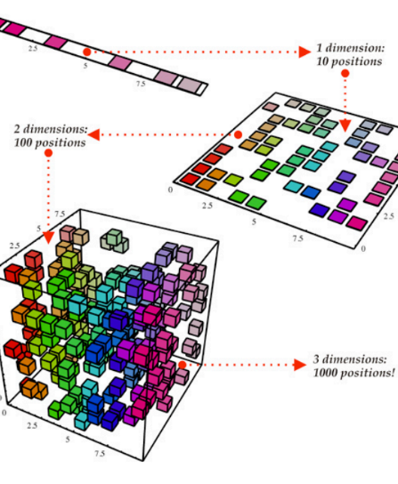
2.3.2 PCA算法
定义
PCA（主成分分析）是一种降维技术，通过正交变换将可能相关的变量转换为线性不相关的变量，用于高维数据降维。
降维目的
将数据转换到新特征空间，保留方差信息。

Slide 29
2.3.2 PCA算法：算法流程
1.数据标准化
2.计算协方差矩阵
3.计算协方差矩阵的特征值和特征向量
消除量纲差异，使数据具有可比性
计算标准化后数据的协方差矩阵R
对协方差矩阵进行特征值分解，得到其特征值和对应的特征向量
4.选择主成分
5.转换数据到新的特征空间
根据贡献率和累计贡献率选择主成分
将原始数据投影到选定的主成分上，得到降维后的数据

Slide 30
本章算法总结
算法名称 | 任务类型 | 核心原理 | 优点 | 缺点
线性回归 | 监督/回归 | 最小化预测值与真实值的均方误差 | 解析解明确；模型简单直观；适合连续值预测 | 对非线性关系建模能力差；对异常值敏感；易过拟合
逻辑回归 | 监督/分类 | Sigmoid函数映射线性回归结果为概率 | 输出可概率解释；计算效率高；适合二分类 | 只能处理线性决策边界；对多分类需扩展；需特征工程处理非线性
决策树 | 监督/分类回归 | 递归划分特征空间，最小化基尼系数 | 可解释性强；自动处理混合类型数据；无需特征标准化 | 容易过拟合（需剪枝）；对数据微小变化敏感；可能生成复杂树结构
K-means聚类 | 无监督/聚类 | 迭代优化类簇质心，最小化样本到质心距离 | 计算高效；适合大规模数据；结果类簇形态明确 | 需预设K值；对初始质心敏感；仅适合球形分布数据；对噪声/异常值敏感
PCA | 无监督/降维 | 协方差矩阵特征分解，保留最大方差主成分 | 去除特征相关性；降低维度；可去除噪声 | 丢失非线性关系信息；解释性弱；需数据标准化

Slide 31
2.4 课后习题

Slide 32
2.4 课后习题
2.1 给定一组包含房屋面积和价格的数据集，使用线性回归模型来预测房屋价格。解释你如何确定模型是否过拟合或欠拟合，并给出可能的解决方案。

Slide 33
2.4 课后习题
import matplotlib.pyplot as plt
from sklearn.linear_model import LinearRegression
# 生成模拟数据
面积 = np.array([50, 70, 90, 110, 130, 150, 170, 190, 210, 230]).reshape(-1, 1)
价格 = np.array([128, 155, 190, 220, 245, 270, 295, 320, 345, 370])
# 创建线性回归模型
model = LinearRegression()
model.fit(面积, 价格)
# 获取模型参数
斜率 = model.coef_[0]
截距 = model.intercept_
print(f"回归方程：价格 = {斜率:.2f} * 面积 + {截距:.2f}")

Slide 34
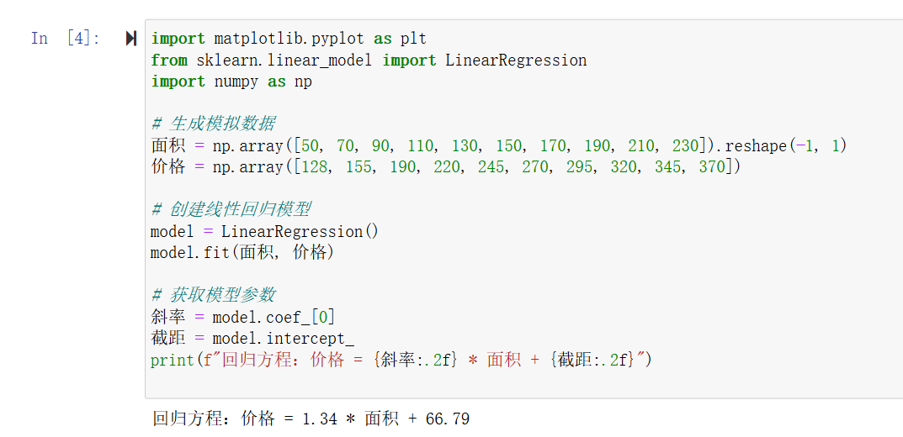
2.4 课后习题

Slide 35
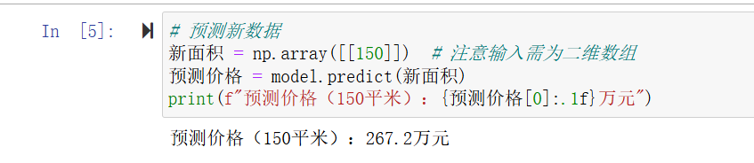
2.4 课后习题
# 预测新数据
新面积 = np.array([[150]]) # 注意输入需为二维数组
预测价格 = model.predict(新面积)
print(f"预测价格（150平米）：{预测价格[0]:.1f}万元")

Slide 36
2.4 课后习题
# 可视化结果
plt.scatter(面积, 价格, color='blue', label='实际数据')
plt.plot(面积, model.predict(面积), color='red', linewidth=2, label='回归线')
plt.xlabel('面积（平方米）')
plt.ylabel('价格（万元）')
plt.title('房屋面积-价格线性回归')
plt.legend()
plt.show()

Slide 37
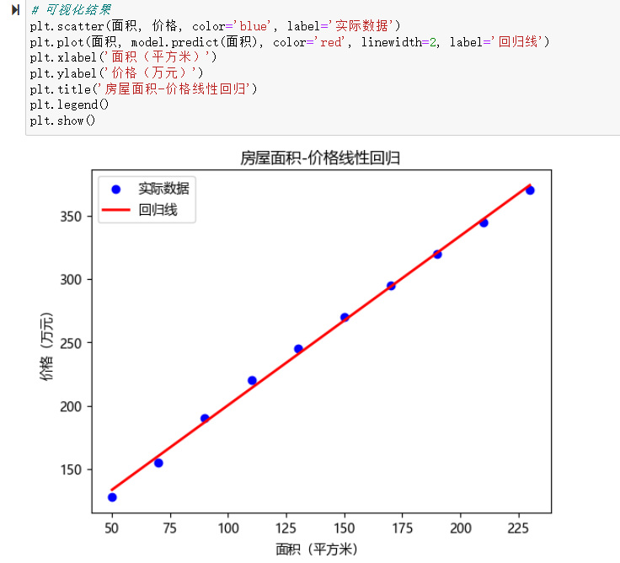
2.4 课后习题

Slide 38
2.4 课后习题
2.2 假设你有一个包含学生 GPA、考试分数和是否通过课程的数据集。使用逻辑回归来预测学生是否可能通过课程。解释为什么逻辑回归适用于此问题。

Slide 39
2.4 课后习题
import numpy as np
import pandas as pd
from sklearn.model_selection import train_test_split
from sklearn.linear_model import LogisticRegression
from sklearn.preprocessing import StandardScaler
from sklearn.metrics import accuracy_score, confusion_matrix, classification_report
# 生成模拟数据
np.random.seed(42)
num_samples = 1000
# 生成GPA（均值3.0，标准差0.5，范围0-4）
gpa = np.clip(np.random.normal(loc=3.0, scale=0.5, size=num_samples), 0.0, 4.0)

Slide 40
2.4 课后习题
# 生成考试分数（均值75，标准差15，范围0-100）
exam_score = np.clip(np.random.normal(loc=75, scale=15, size=num_samples), 0, 100)
# 使用逻辑函数生成通过概率
intercept = -5
coeff_gpa = 1.5
coeff_exam = 0.05
z = intercept + coeff_gpa * gpa + coeff_exam * exam_score
prob = 1 / (1 + np.exp(-z))
passed = np.random.binomial(1, prob)
# 创建数据集
data = pd.DataFrame({'GPA': gpa, 'ExamScore': exam_score, 'Passed': passed})

Slide 41
2.4 课后习题
# 分割特征和目标变量
X = data[['GPA', 'ExamScore']]
y = data['Passed']
# 划分训练集和测试集
X_train, X_test, y_train, y_test = train_test_split(X, y, test_size=0.2, random_state=42)
# 特征标准化
scaler = StandardScaler()
X_train_scaled = scaler.fit_transform(X_train)
X_test_scaled = scaler.transform(X_test)

Slide 42
2.4 课后习题
# 训练逻辑回归模型
model = LogisticRegression()
model.fit(X_train_scaled, y_train)
# 预测并评估
y_pred = model.predict(X_test_scaled)
print(f"准确率: {accuracy_score(y_test, y_pred):.2f}")
print("\n混淆矩阵:")
print(confusion_matrix(y_test, y_pred))
print("\n分类报告:")
print(classification_report(y_test, y_pred))

Slide 43
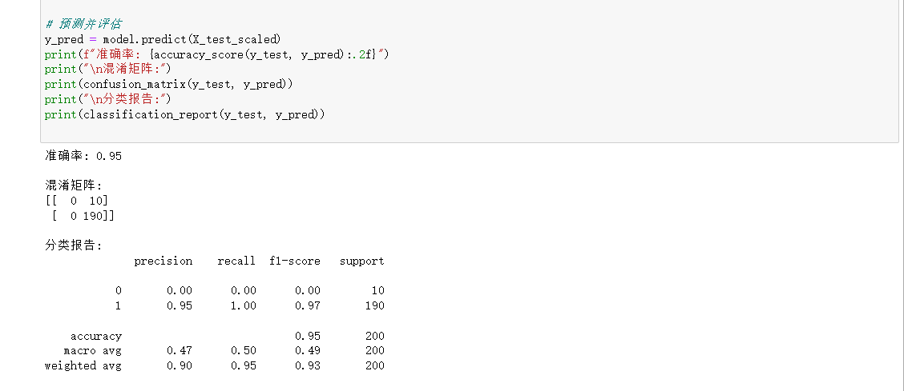
2.4 课后习题

Slide 44
2.4 课后习题
2.3 给定一组二维数据点，使用 K-means 算法进行聚类，其中 K=3。解释初始质心选择如何影响最终的聚类结果，并讨论如何确定最佳的 K 值。

Slide 45
2.4 课后习题
import numpy as np
import matplotlib.pyplot as plt
from sklearn.datasets import make_blobs
from sklearn.cluster import KMeans
# 生成模拟数据
np.random.seed(42)
X, _ = make_blobs(n_samples=300, centers=3, cluster_std=0.60, random_state=0)

Slide 46
2.4 课后习题
# K-means 聚类实现
def kmeans(X, K, max_iters=100):
# 随机选择初始质心
np.random.seed(42)
centroids = X[np.random.choice(X.shape[0], K, replace=False)]
for _ in range(max_iters):
# 分配数据点到最近的质心
distances = np.linalg.norm(X[:, np.newaxis] - centroids, axis=2)
labels = np.argmin(distances, axis=1)
# 更新质心
new_centroids = np.array([X[labels == k].mean(axis=0) for k in range(K)])
# 如果质心不再变化，则停止迭代
if np.all(centroids == new_centroids):
break
centroids = new_centroids
return labels, centroids

Slide 47
2.4 课后习题
# 使用 K-means 聚类
K = 3
labels, centroids = kmeans(X, K)
# 绘制聚类结果
plt.figure(figsize=(10, 5))
# 原始数据分布
plt.subplot(1, 2, 1)
plt.scatter(X[:, 0], X[:, 1], c='gray', alpha=0.5)
plt.title("Original Data")
# 聚类结果
plt.subplot(1, 2, 2)
plt.scatter(X[:, 0], X[:, 1], c=labels, cmap='viridis', alpha=0.5)
plt.scatter(centroids[:, 0], centroids[:, 1], c='red', marker='x', s=100, label='Centroids')
plt.title("K-means Clustering Result")
plt.legend()
plt.tight_layout()
plt.show()

Slide 48
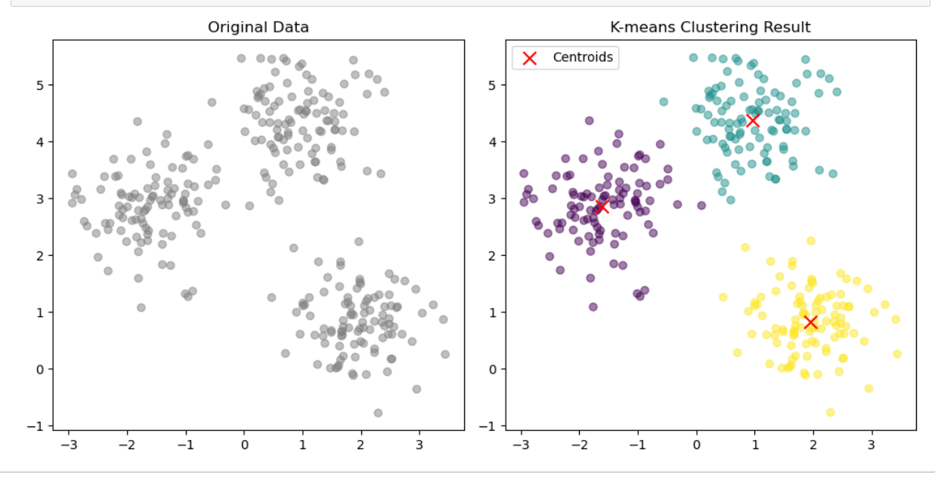
2.4 课后习题

